Slide 1
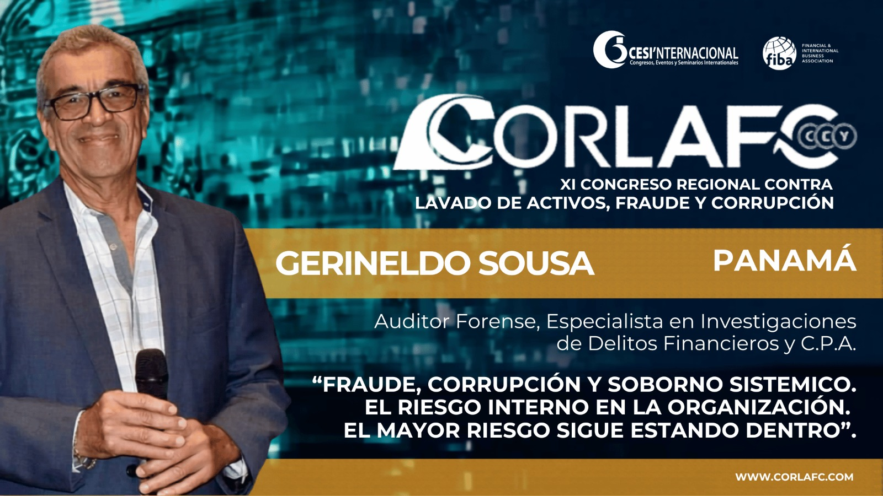
La participación de la auditoría forense en la detección de fraudes, actos de corrupción y recuperación de activos en el extranjero
Gerineldo Sousa, CFCS

Slide 2
Los delitos económicos
los delincuentes estudian todos los métodos posibles para tratar de ocultar la forma como se cometieron.
estructuran una serie de figuras legales, contables y comerciales para evitar que los investigadores o las autoridades puedan ubicar los activos convertidos con los fondos

Slide 3
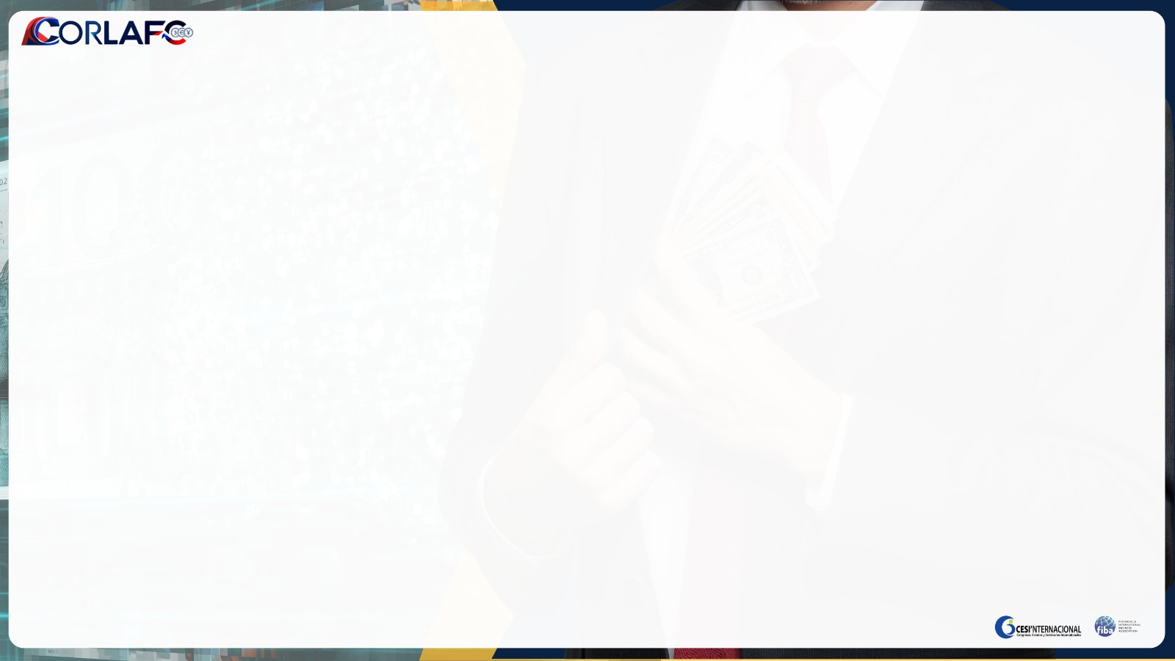
La participación de la auditoría forense en la detección de fraudes, actos de corrupción y recuperación de activos en el extranjero
Gerineldo Sousa, CFCS

Slide 4
La contabilidad y los actos de corrupción
La contabilidad para tratar de ocultar el acto o manipular los movimientos o partidas financieras.
Los libros y registros contables son una fuente importante que aportan indicios y evidencias y ayudan a descubrir métodos o tipologías
Se puede descubrir y probar este tipo de acciones, utilizando técnicas especializadas de investigación contable. (contabilidad forense)

Slide 5
Técnicas de investigación contable los tres grandes acciones
analizar
comparar
examinar

Slide 6
La contabilidad y los actos de corrupción
El contador con conocimiento de auditoria forense va más allá de la evidencia de auditoría, de:
la seguridad razonable,
evalúa e investiga de forma exhaustiva, centrándose en el hecho ilícito y en la mala fe de las personas.
No es lo mismo sustentación de hechos que justificación de uso.

Slide 7
Consideraciones de medios demostrativos
Indicio
Situaciones que generan la sospecha del hecho a investigar y que proporciona las evidencias pertinentes
Evidencia
Constituyen los elementos objetivos que proveen información y obtenidos a través de procedimientos de investigación
Evidencia con valor probatorio o Prueba (Hallazgo)
Son las evidencias pertinentes obtenidas pero que son ajustadas al debido proceso jurídico

Slide 8
Naturaleza del fraude
Demasiada confianza en los empleados
Débiles procedimientos y procesos apropiados para el control
Falta de revelación de información contable
Inadecuada separación entre la autoridad sobre operaciones y la custodia

Slide 9
Como investigar el fraude
Entender los hechos.
Desarrollar un plan de investigación.
Ejecutar la investigación.

Slide 10
Factores que promueven la corrupción
Oportunidad
los delincuentes se aprovechan de las debilidades de control interno o cuando los sistemas no funcionan apropiadamente.
Pocas posibilidades de ser descubiertos
El delincuente estructura la comisión delito, ya que considera que existe una falta de transparencia y debilidades en el sistema judicial.
Pocos incentivos
los empleados manifiestan excusas salariares para ejecutar una actitud delictiva.
Actitudes o circunstancias que hacen que las personas cometan actos de corrupción
Excusas que la pobreza o la escasez de bienes, conllevan a aprovechar las oportunidades que se les presentan para obtener riquezas de forma ilícita

Slide 11
Hechos que generan la corrupción
Incentivos políticos
Subsidios financieros a partidos políticos y procesos electorales, sin una apropiada fiscalización del uso de los fondos.
Beneficios otorgados a personas favorecidas muy cercanas a quienes ejercen el poder político.
Incentivos legales
Poca o nula independencia entre el órgano judicial y los otros órganos del Estado.
Poca o nula reglamentación legal para rendición de cuentas o aplicación de normas legales.

Slide 12
Hechos que generan la corrupción
Incentivos económicos
Bajo salario a los funcionarios
Alto grado de pobreza
Falta de oportunidades laborales
Poca transparencia en las licitaciones gubernamentales
Incentivos culturales
Influencia política para beneficiar determinados sectores
Corrupción sistemática, aceptada como propia del manejo
Escasa formación ciudadana para participar.

Slide 13
Formas utilizadas para ocultar el dinero producto de la corrupción
Cuentas en el extranjero o en centros “offshore” a nombre de testaferros o familiares
Terceros o testaferros que sirven de pantalla a funcionarios corruptos
Compañías ficticias
Comisiones/honorarios mucho más altos que los que cobran otros terceros en el mismo sector, sin una explicación con un fundamento comercial convincente.
Solicitud de acuerdos de pago inusuales, extraños o anormales, tales como comisiones excesivas o reembolsos inusuales.
Solicitud de que los pagos de los servicios se realicen en cuentas en el extranjero.
Terceros que no tienen mucha experiencia en el campo en el que supuestamente Trabajan.

Slide 14
La auditoria forense y la recuperación de activos en el extranjero

Slide 15
Ayuda a las autoridades
Preparar una lista de todos los activos tangibles e intangibles para los que se solicita la recuperación de activos.
Un valor real o tasado de cada artículo o bien que es objeto de un esfuerzo de recuperación de activos.
Los nombres e información de contacto de todas aquellas personas que puedan tener un interés legal o de otro tipo en un activo que es objeto de un esfuerzo de recuperación de activos, o que ha sido congelado o confiscado.
Una lista de todos los propietarios registrados y los titulares de embargos, gravámenes, derechos prendarios sobre los activos que son objeto de un decomiso, congelamiento u otro esfuerzo de recuperación de activos

Slide 16
Procedimientos de auditoría
Análisis de origen y aplicación de fondos
Identificar los beneficiarios o receptores de pagos
Comprender los retiros de efectivo
Encontrar entidades relacionadas
Fuentes de inteligencia

